Slide 1

LA GESTIONE DELLA MEMORIA
Francesco Rinaldi 3I

Slide 2

Sommario
I VARI TIPI DI MEMORIA
CARICAMENTO DEL PROGRAMMA
TIPI DI RILOCAZIONE
BINDING E LINKING
Quali sono le tecniche per ottimizzare l'utilizzo della memoria?
Tecniche di allocazione della memoria centrale
Partizionamento
FRAMMENTAZIONE INTERNA ED ESTERNA
SCHEMA VARIABILE O DINAMICO

Slide 3
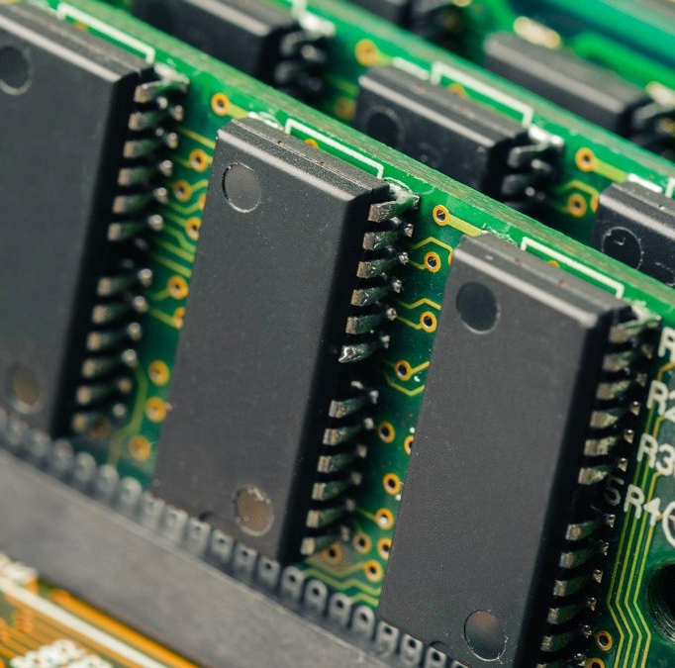
LA MEMORIA CENTRALE (ram)
Inizio anni Ottanta 128kB;
Inizio anni Novanta 1MB;
Inizio anni Duemila 128MB;
Attuale 4-8GB;

Slide 4

I vari tipi di memora
Sono presenti diversi tipi di memora, classificati in base a velocità e capacità e sono:
Nastro
Disco
Memoria principale
Cache
Registri

Slide 5
Caricamento del programma
Coda di entrata
Processi pronti(RL)
I programmi che stanno per diventare processi

Slide 6
Caricamento del programma
Coda di entrata
Processi pronti(RL)
I programmi che stanno per diventare processi

Slide 7
RILOCAZIONE STATICA
Indirizzi relativi
Memoria fisica
O
1
2
3
A=5;
#100
#101
#102
#103
B=7;
Somma=A+B
Moltiplicazione=A*B

Slide 8
RILOCAZIONE STATICA
Indirizzi relativi
Memoria fisica
O
1
2
3
A=5;
#100
#101
#102
#103
B=7;
Somma=A+B
Moltiplicazione=A*B

Slide 9
Rilocazione dinamica
Inidirizzi relativi
Memoria fisica
occupata
#234
#235
#236
#237
#238
#239
0
1
2
3
A=5;
Registro base
B=7;
Somma=A+B;
Moltiplicazione=A*B;
Registro limite
occupata

Slide 10
Rilocazione dinamica
Inidirizzi relativi
Memoria fisica
occupata
#234
#235
#236
#237
#238
#239
0
1
2
3
A=5;
Registro base
B=7;
Somma=A+B;
Moltiplicazione=A*B;
Registro limite
occupata

Slide 11

BINDING e linking
Binding: passaggio dall'indirizzo logico a quello fisico;
Nella compilazione;
Nel caricamento in rilocazione statica;
Nell’esecuzione in rilocazione dinamica;
Linking: calcolo degli indirizzi logici;

Slide 12

Quali sono le tecniche per ottimizzare l'utilizzo della memoria?
Swapping che si compone di 4 fasi:
Identificare, salvare sulla memoria temporanea, lo scaricamento e il caricamento;
Caricamento dinamico;
Overlay;
Partizionamento;

Slide 13

Tecniche di allocazione della memoria centrale
Monoprogrammato;
allocazione contigua
a partizione singola
Multiprogrammato;
allocazione contigua
- a partizioni fisse
- a partizioni variabili
allocazione non contigua
-paginazione
-segmentazione
-segmentazione con paginazione.

Slide 14
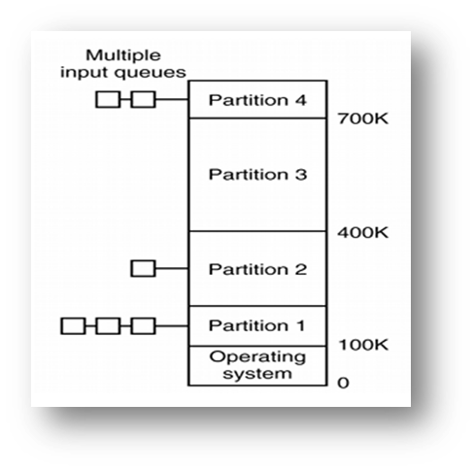
Partizionamento
Suddivide la memoria in partizioni.
Schema a partizione fissa:
Definita all'atto dell'inizializzazione del sistema.
Nella partizione fissa si possono verificare due problemi:
-il problema della frammentazione interna
-il problema della frammentazione esterna

Slide 15

Frammentazione interna
Partizione 1
Coda dei job
Partizione 2
Partizione 3
Partizione 4

Slide 16
Frammentazione interna
Spreco della memoria
Partizione 1
Coda dei job
Partizione 2
Partizione 3
Partizione 4

Slide 17
Frammentazione esterna
Uscita job

Slide 18
Frammentazione esterna
Uscita job

Slide 19
Frammentazione esterna
Spreco di memoria
Uscita job
Non puo andare in esecuzione

Slide 20

Schema a partizione variabile o dinamico
Possibile modificare sia il numero che la dimensioni delle partizioni;
L'SO svolge un lavoro complesso;
Strategie risolutive:
1. first-fit
2. next-fit
3.best-fit
4.worst-fit

Slide 21


Grazie per l'attenzione

